Slide 1

ＩＣＴ機器の活用
③タブレット端末
スライド資料 B3
兵庫県版研修プログラム

Slide 2
スライド資料 B3-3
タブレット端末の活用
Notes:
では、ここで県内で行われた実践事例を見て見ましょう。

Slide 3
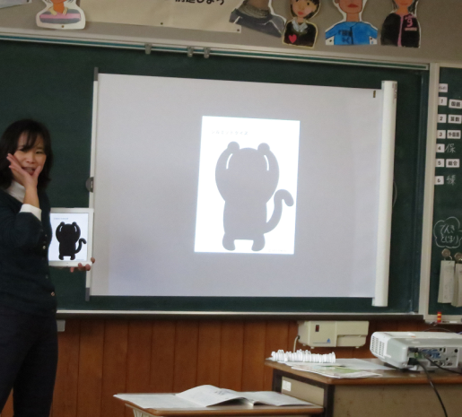
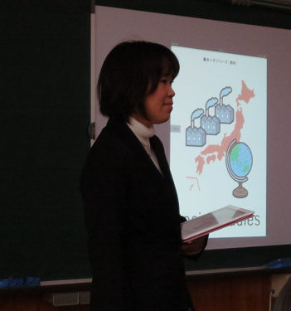
提示
テンポ良い導入
児童の興味・関心の喚起
英語活動・フラッシュカード(淡路市大町小学校)
3
Notes:
これは、提示の例です。小学校の英語活動の帯活動で、タブレット端末を用いてフラッシュカードをささっと提示し、テンポよく導入を進めている様子です。

Slide 4
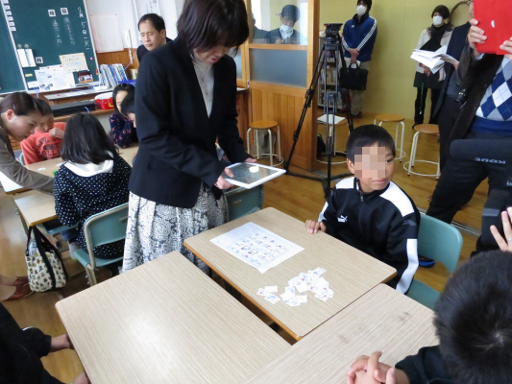
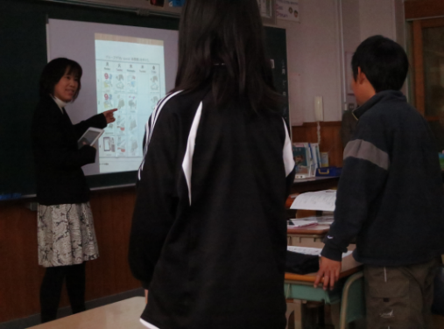
共有
児童の学習プリントをタブレット端末で撮影
全体に提示して
発表，共有
4
英語活動・時間割を考えよう(淡路市大町小学校)
Notes:
この授業では、その後、教員が1台のタブレット端末を持って机間指導を行い、各グループで考えたアイディアを撮影していきます。これを全体に提示し、グループでの発表を行わせます。共有を狙った活用方法です。このように、教員が1台のタブレット端末を持つだけで、授業がグッと効率的にテンポよく進めることができるようになります。

Slide 5
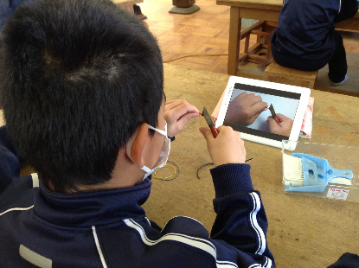
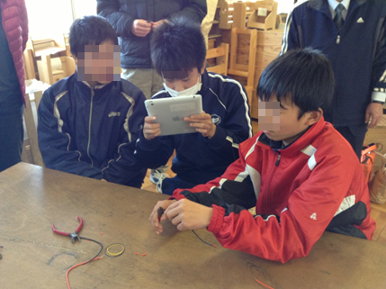
評価(鏡的利用)
動画を見ながら，ニッパで芯線をむく方法を学習
全体に提示して
発表させ，共有
実際にやってみて，様子を撮影．
見本と自分のやり方をその場で比較
技術科・エネルギー変換に関する技術の学習(淡路市一宮中学校)
Notes:
この事例は、中学校技術科の授業の様子です。工具の使い方について一斉指導で学んだ生徒が、自分で実習をする際、内容を再確認するためにグループに1台用意されたタブレット端末で動画を閲覧しています。動画の閲覧を通してポイントを把握した生徒は、実際に工具を使って作業を行います。その際、工具を使っている手元の様子をお互いに撮影することで、自分が工具を正しく使えているか、自己評価や相互評価を行なっています。これが、鏡的的利用です。

Slide 6
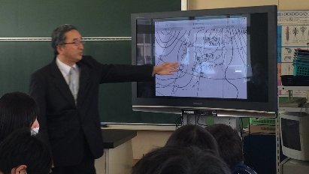
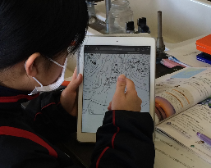
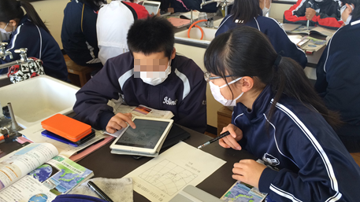
教科の特性に応じた活用
蓄積した過去の天気図をタブレット端末で閲覧
天気図の変化をシミュレートすることで，明日の天気を予測
理科・気象の学習(淡路市一宮中学校)
Notes:
この事例は、中学校理科で気象について学習している様子です。この授業では、事前に教員が様々な天気図を連続的に閲覧できるように保存しています。このコンテンツを活用して生徒は、天気図の変化をシミュレーションしながら明日の天気の予報を考えています。これは、理科という教科の特性に合わせてシミュレーションを活用した例と言えます。

Slide 7
実践事例から
教員が1台のタブレットを持つだけでも提示・共有・評価に効果。
コンテンツのエ夫で児童・生徒の興味・関心、意欲づけに効果。
同じことを短時間で実施できる(効率的、スムーズ、テンポ良く)。
その分、子どもにじっくりと探究させる時間が確保できる。
さらに、児童生徒によるタブレット端末活用で探究活動に深まりが出る。
普段から、学習者主体の学習活動（話し合い、発表、調べ活動）を重視し、 学習者からの多様な反応を「つなぐ」柔軟な授業スタイルを持つ教員にとって、タブレット端末は強力なツール。
Notes:
これらの実践事例から、
教員が1台のタブレットを持つだけでも提示・共有・評価に効果的であることがわかります。また、コンテンツのエ夫で児童・生徒の興味・関心、意欲づけに効果のあることがわかります。授業の内容は従来の指導方法と変わりませんが、同じことを短時間でスムーズに、テンポ良く実施することができます。その分、子どもにじっくりと探究させる時間が確保できるようになります。さらに、児童生徒によるタブレット端末活用ができれば、探究活動でより学びに深まりを作ることができます。

Slide 8
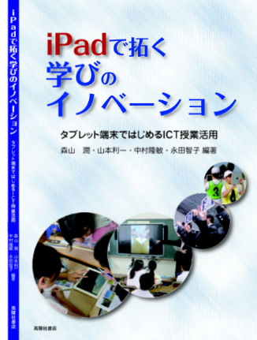
参考文献
高稜社書店 2013
8
Notes:
今回ご紹介した実践事例やタブレット端末の活用モデルは、こちらの書籍に詳しく掲載されています。タブレット端末活用は、今、一番、注目されているICT活用の形態です。ほかにも、数多くの書籍や関連資料が出版・刊行されています。いろいろなアイディアを探していてはいかがでしょうか。きっと、みなさんの授業改善のテーマに即した活用方法が見つかると思います。タブレット端末で、学びのイノベーションを拓いていきましょう。

